Slide 1
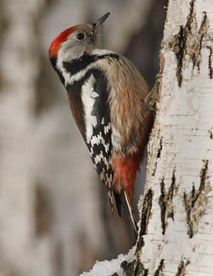
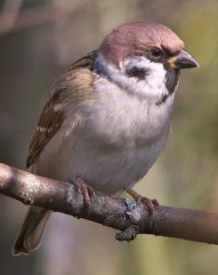
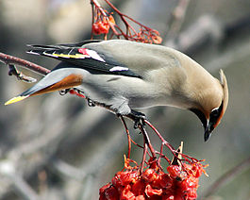
Добрая зима
С заботой о птицах
Дети и воспитатели группы «Солнышки» декабрь 2019г.

Slide 2
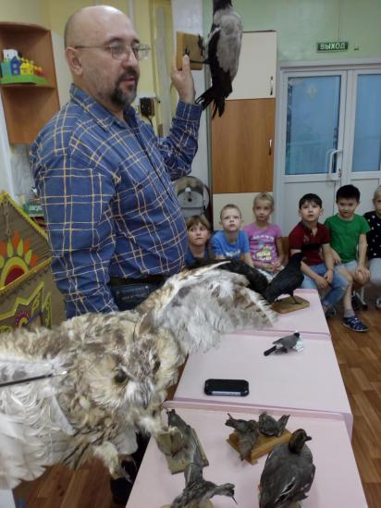
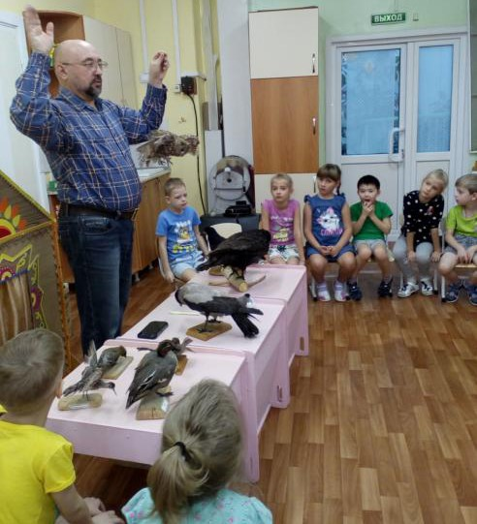
10 декабря в детском саду № 28 в рамках акции «Добрая зима» прошла выездная экскурсия музея «Природа» с музейным уроком «Зимующие птицы»

Slide 3
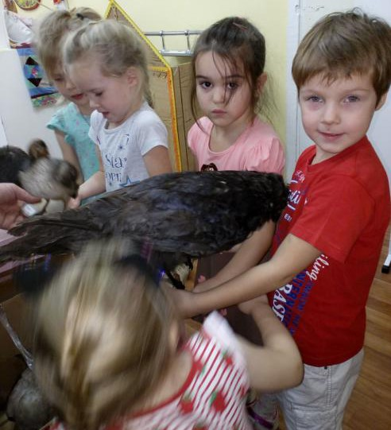
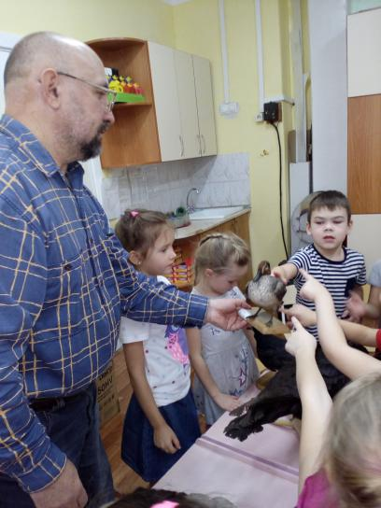

Slide 4
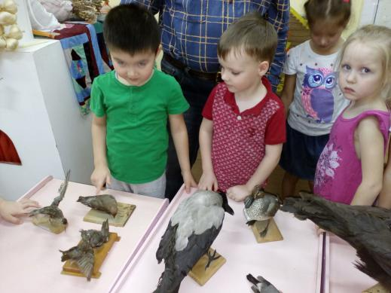
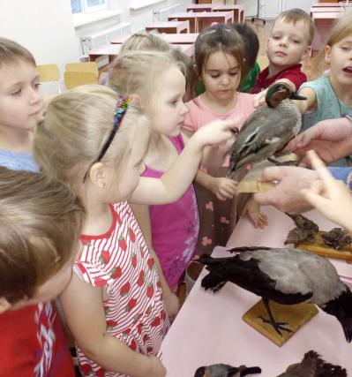

Slide 5
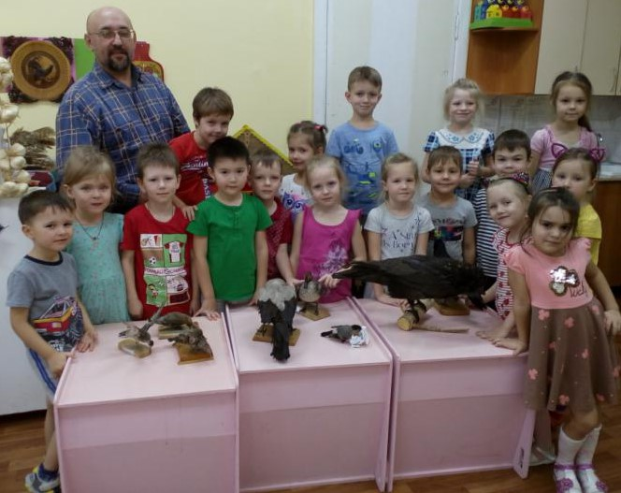
Благодарим за интересный, познавательный музейный урок руководителя музея «Природа» Кравчук Сергея Александровича!
Приглашаем детей и родителей посетить музей. Там вы увидите еще больше разных экспонатов и узнаете много интересных фактов из жизни животных.
Музей находится по адресу Кутузова 34/2 , на территории школы №3.

Slide 6
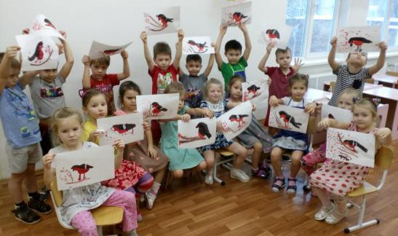
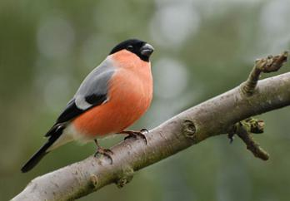
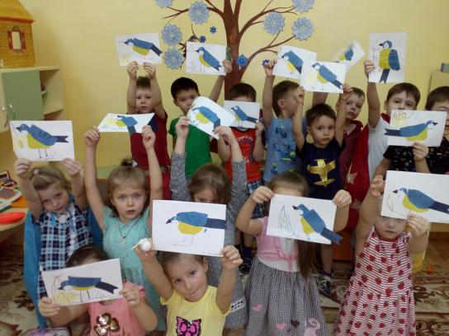
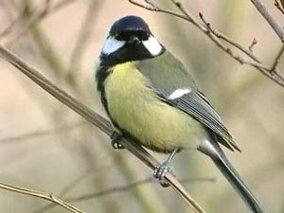

Slide 7
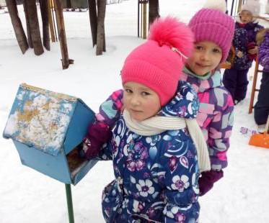
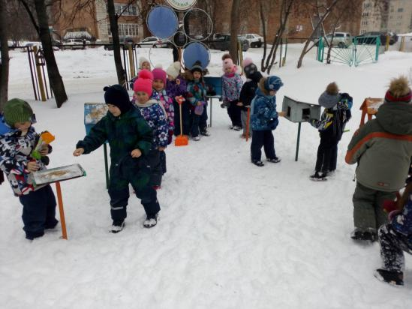
Слетайтесь, слетайтесь, Лесные пичуги!
Теперь не страшны вам Холодные вьюги. В холодные вьюги, В голодные вьюги Мы помнить и думать Должны друг о друге.
Где утром к опушке прошёл человек. Следы заметает до вечера снег. Но всюду - у еле приметной дорожки В кормушки насыпаны зёрна и крошки

Slide 8
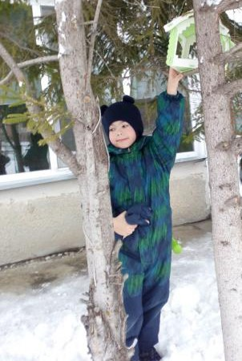
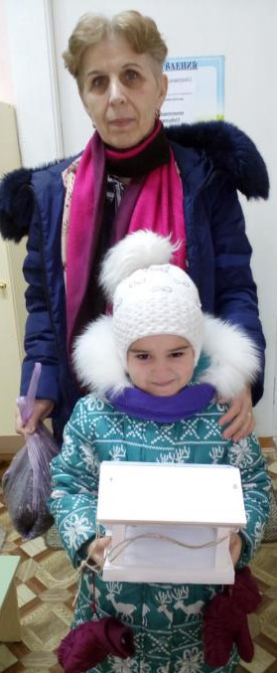
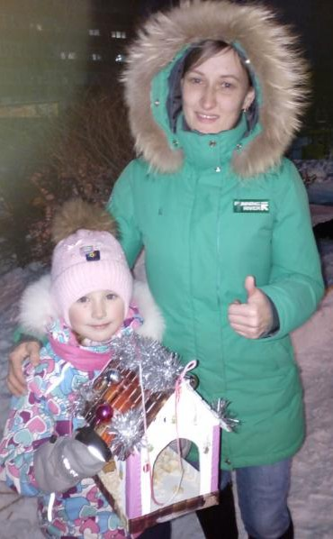

Slide 9
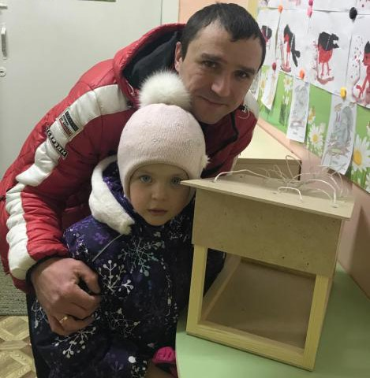
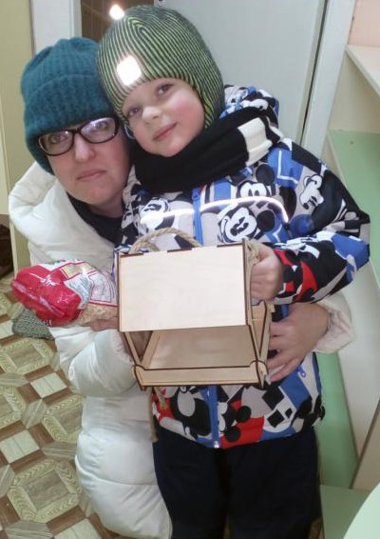
Мы кормушку смастерили
Мы столовую открыли
Воробьи, снегирь – сосед
Будет вам зимой обед!

